Slide 1
Христос и Его крест
Урок № 7
«Основы православной культуры
Составитель: Дерябина В.А.
В-Алабугская НОШ

Slide 2
Виды креста
У древних крест - это огонь, солнце, бесконечность, Космос.

Slide 3
Древний и широко распространенный символ в культуре разных народов — свастика

Slide 4
Крест присутствовал на оружии, предметах повседневного быта, одежде, знамёнах и гербах, использовалась при оформлении храмов и домов.

Slide 5
Герб Троицка

Slide 6
Рождение Иисуса Христа

Slide 7
Нагорная проповедь

Slide 8
Чудесное исцеление

Slide 9
Молитва Иисуса

Slide 10
Предательство Иуды

Slide 11
Суд у Понтия Пилата

Slide 12
Бичевание Христа

Slide 13
Приговор

Slide 14
Путь на Голгофу

Slide 15
Распятие

Slide 16
Муки на кресте

Slide 17
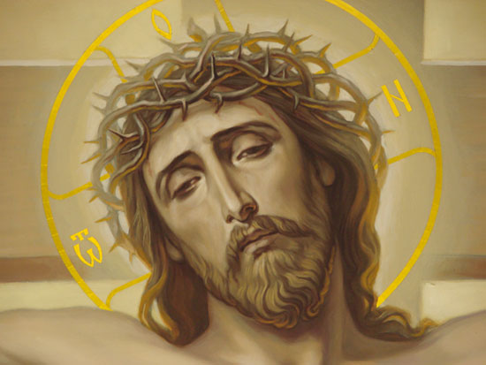

Slide 18
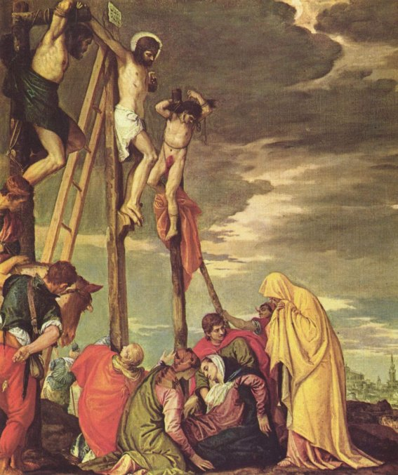

Slide 19
Молитва Господу

Slide 20
Смерть Иисуса

Slide 21
Надпись на распятиях

Slide 22
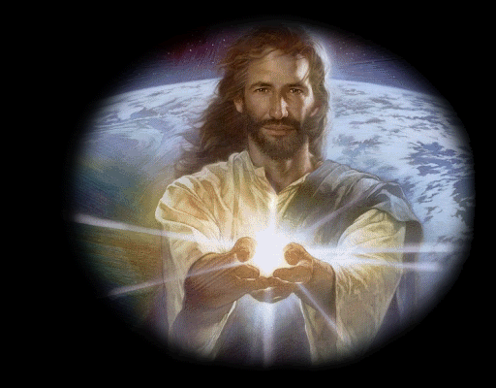
И – Искупление
И – Исцеление, Истина
С – Сын, Страдающий, Смиренный, Справедливый
У – Учитель, Устроитель
С – Спаситель, Счастье, Свет

Slide 23
Крест – это объятия Христа!
Бог Распятый, но потом Воскресший!
Только у подножия Креста
Ждет любовь и праведных, и грешных.
Жив Господь! И тысячи людей,
Миллионы душ на всей планете
Обратившись от своих путей,
В радости живут как Божьи дети!
Только у Голгофского Креста
Грех прощен, даровано спасенье!
Крест – это объятия Христа!
Пасха – это наше Воскресение!

Slide 24
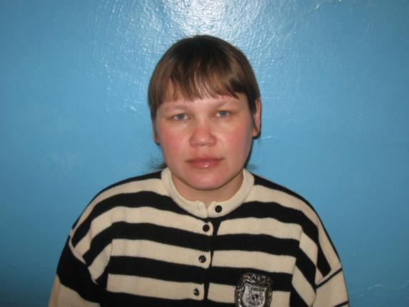
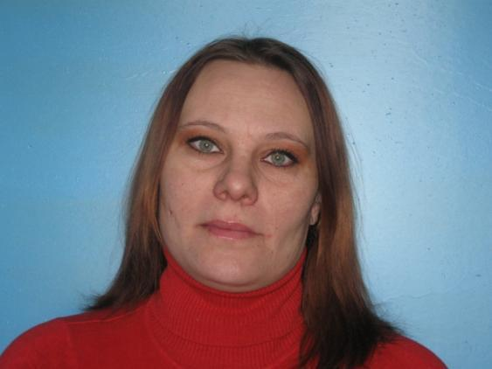
Наши любимые мамы

Slide 25
Спасибо за внимание!
Желаем всем мира, счастья, здоровья, тепла, доброты и радости!

Slide 26
Интернет-ресурсы Литературный материал: http://easterflashmob.blogspot.com http://www.stihi.ru/ http://ru.wikipedia.org/wiki/Крест
Иллюстрации:
http://nashenasledie.livejournal.com
http://makeeva.crimea.edu/sov/
http://www.londonbaystationery.com
http://znak-simvol.ru/
http://www.pixmac.ru/
http://www.troitsk74.ru
и другие

